Slide 1
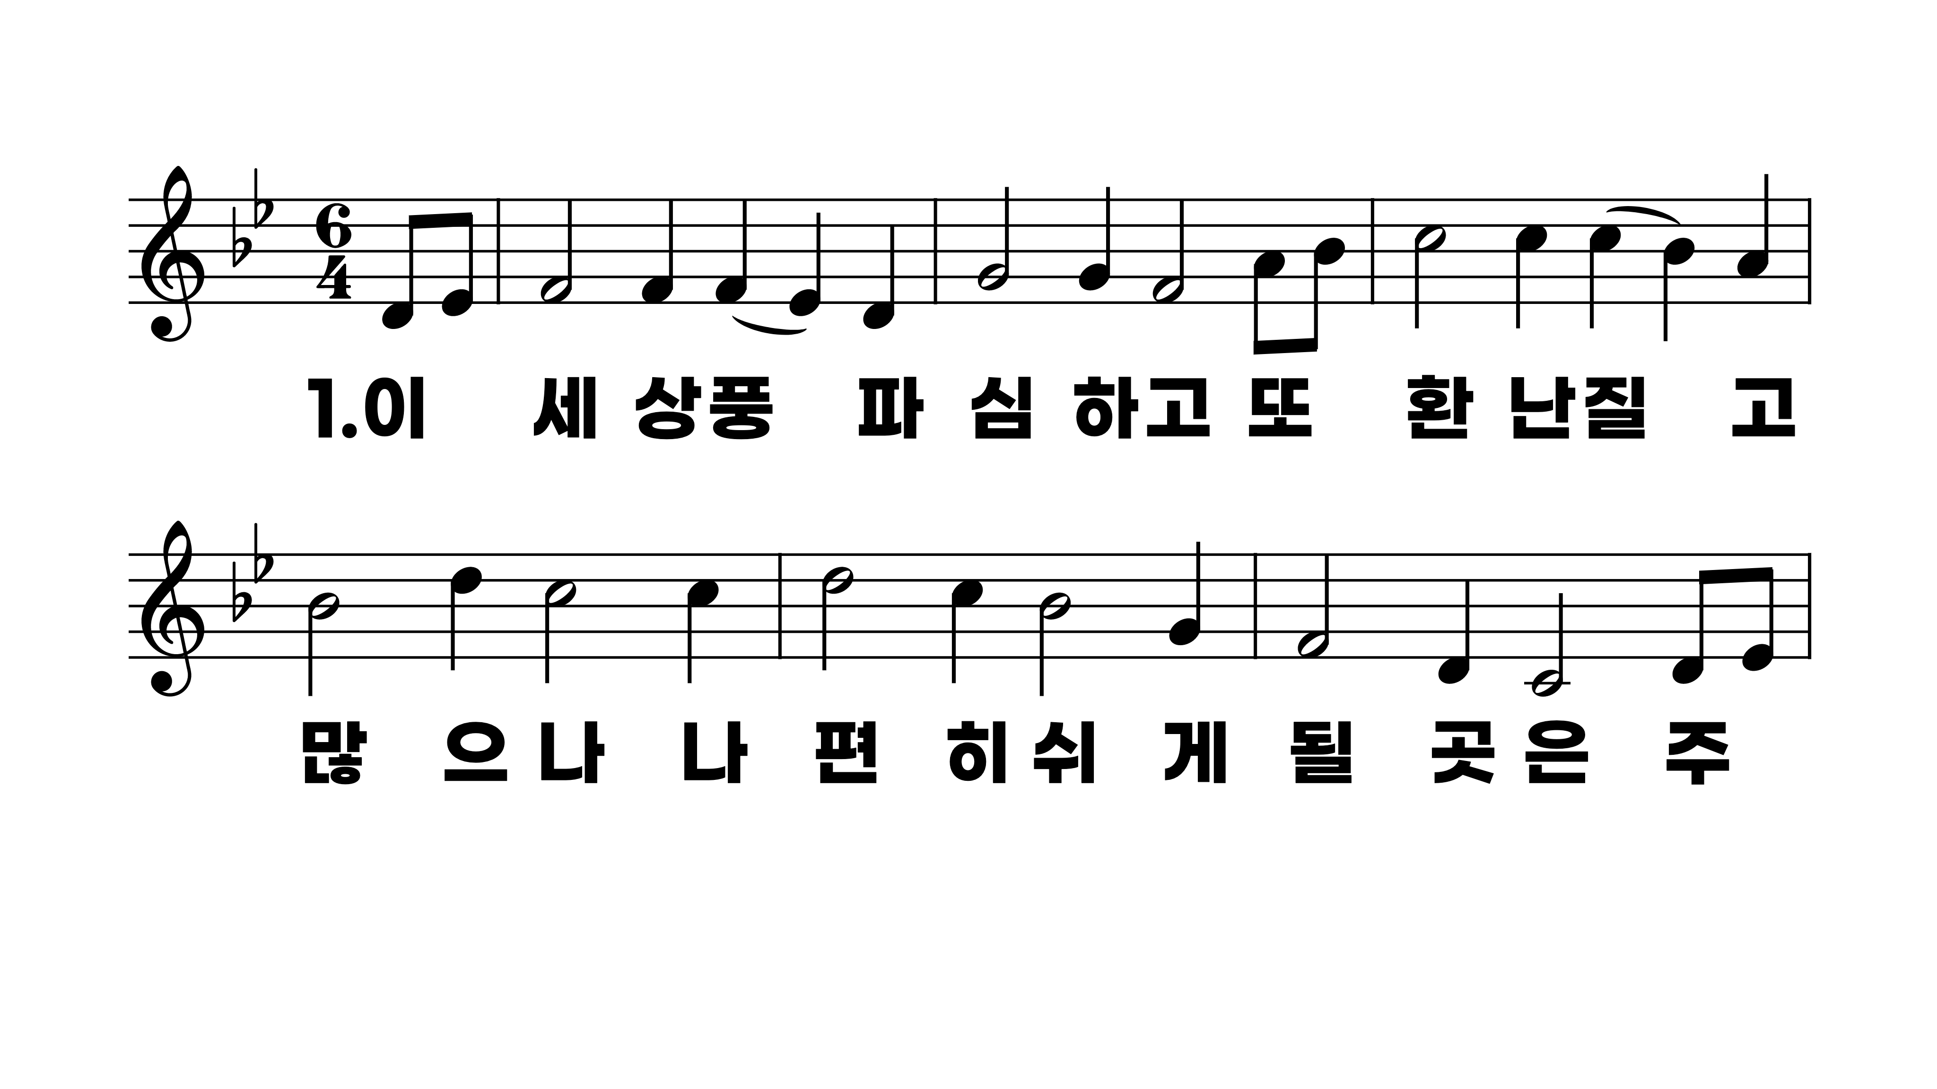
209장 이 세상 풍파 심하고
1.이세상풍파
2.그향기로운
3.주믿는형제
4.내손과혀가

Slide 2
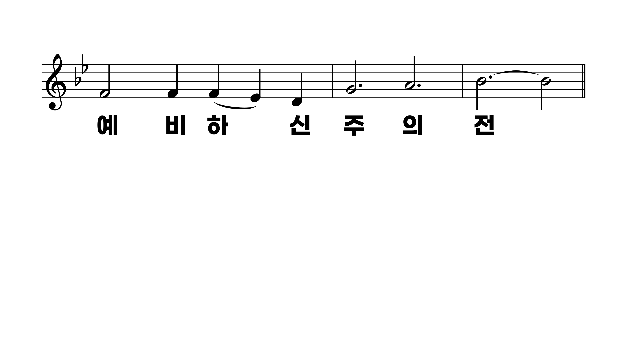
209장 이 세상 풍파 심하고
1.이세상풍파
2.그향기로운
3.주믿는형제
4.내손과혀가

Slide 3
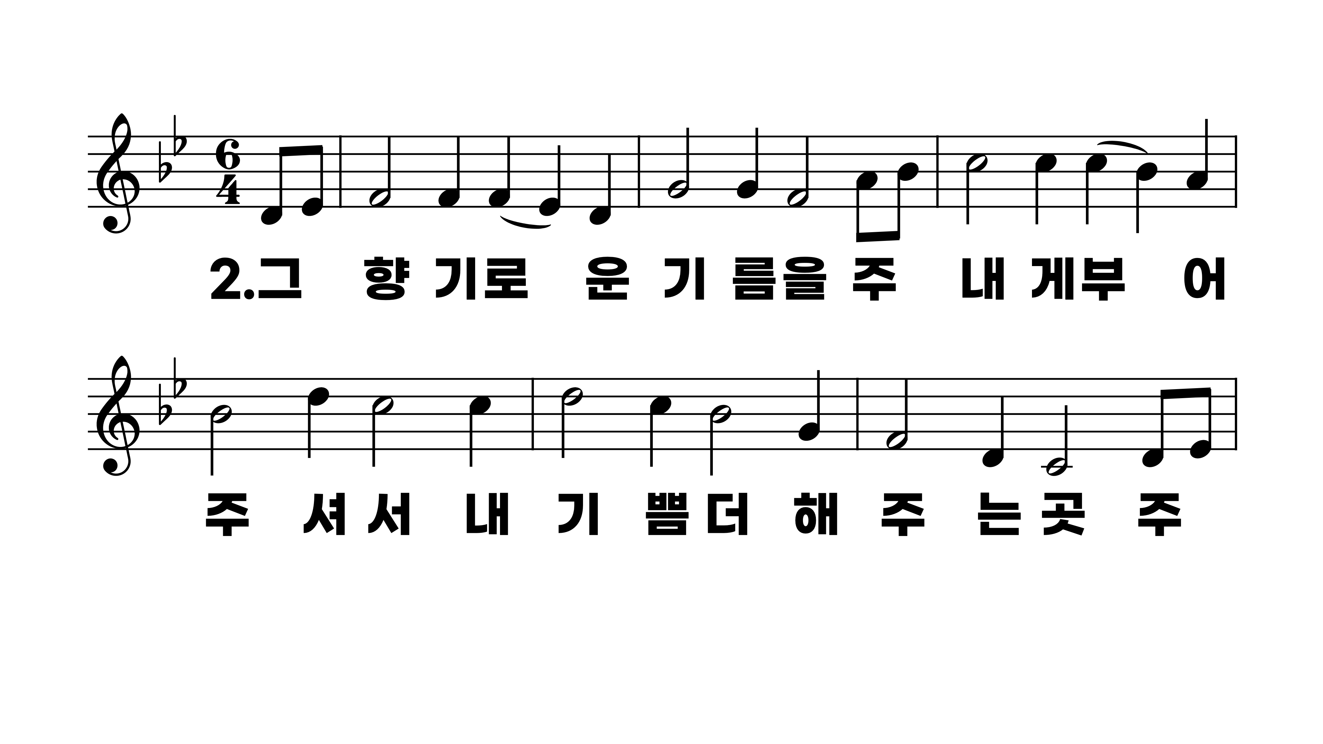
209장 이 세상 풍파 심하고
1.이세상풍파
2.그향기로운
3.주믿는형제
4.내손과혀가

Slide 4
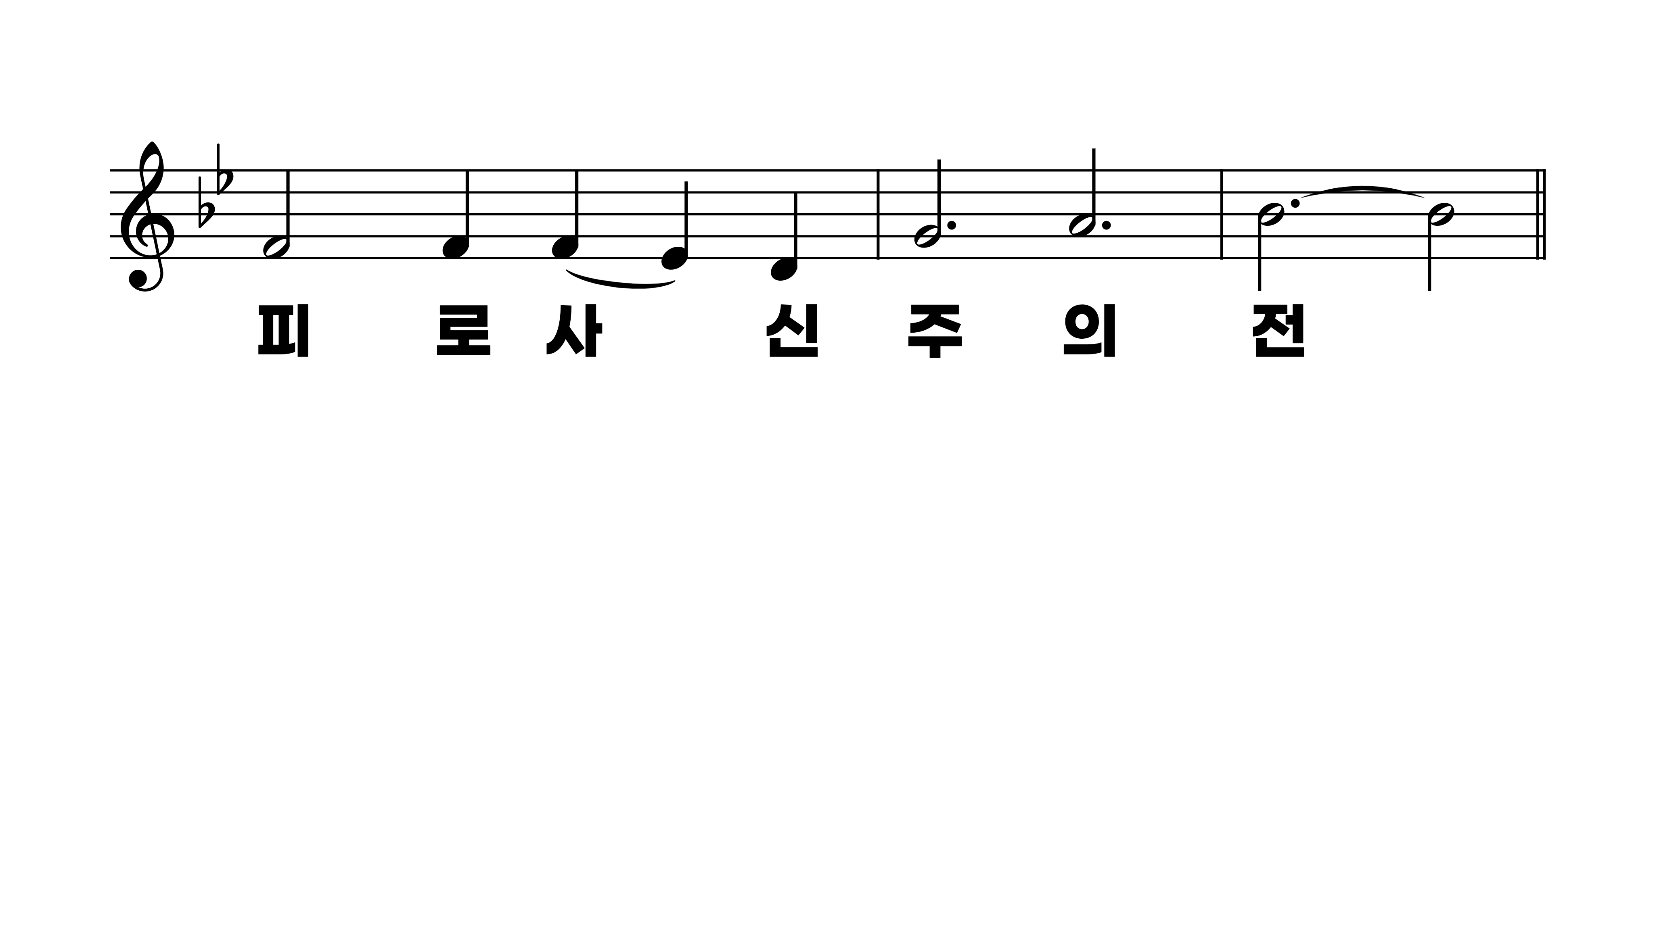
209장 이 세상 풍파 심하고
1.이세상풍파
2.그향기로운
3.주믿는형제
4.내손과혀가

Slide 5
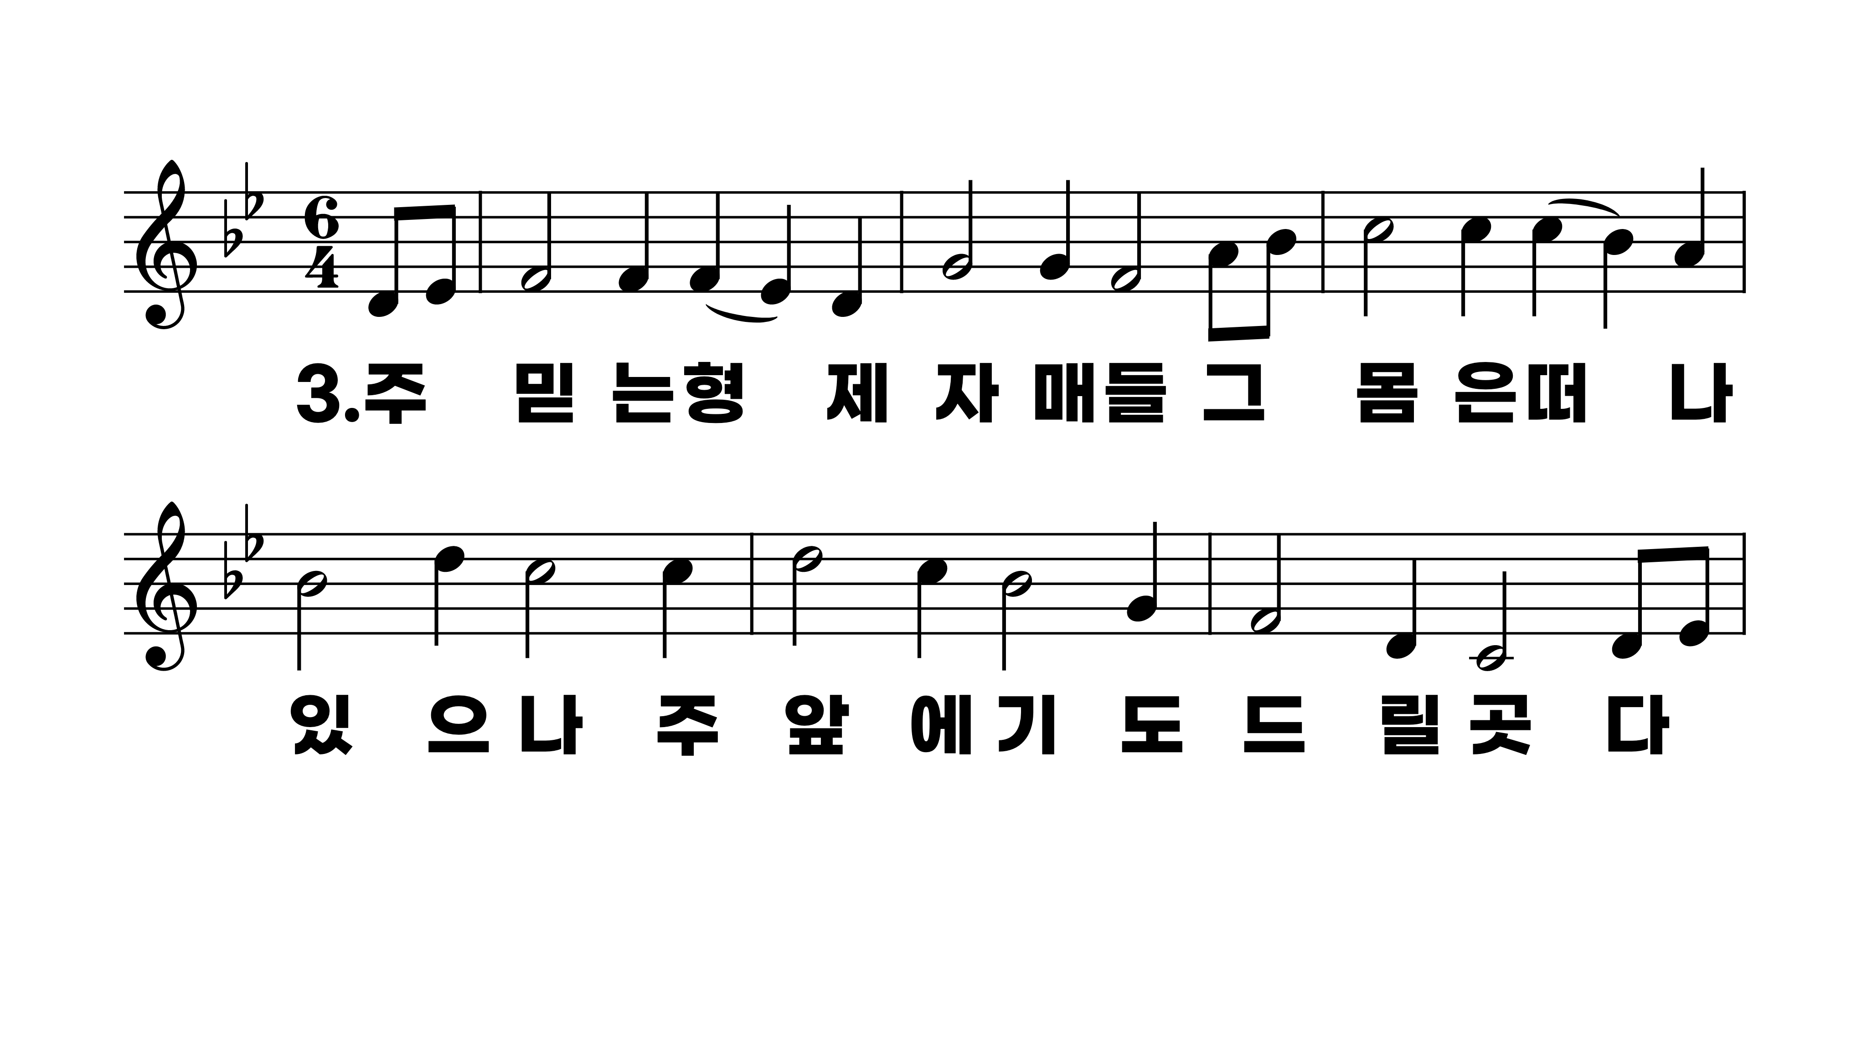
209장 이 세상 풍파 심하고
1.이세상풍파
2.그향기로운
3.주믿는형제
4.내손과혀가

Slide 6
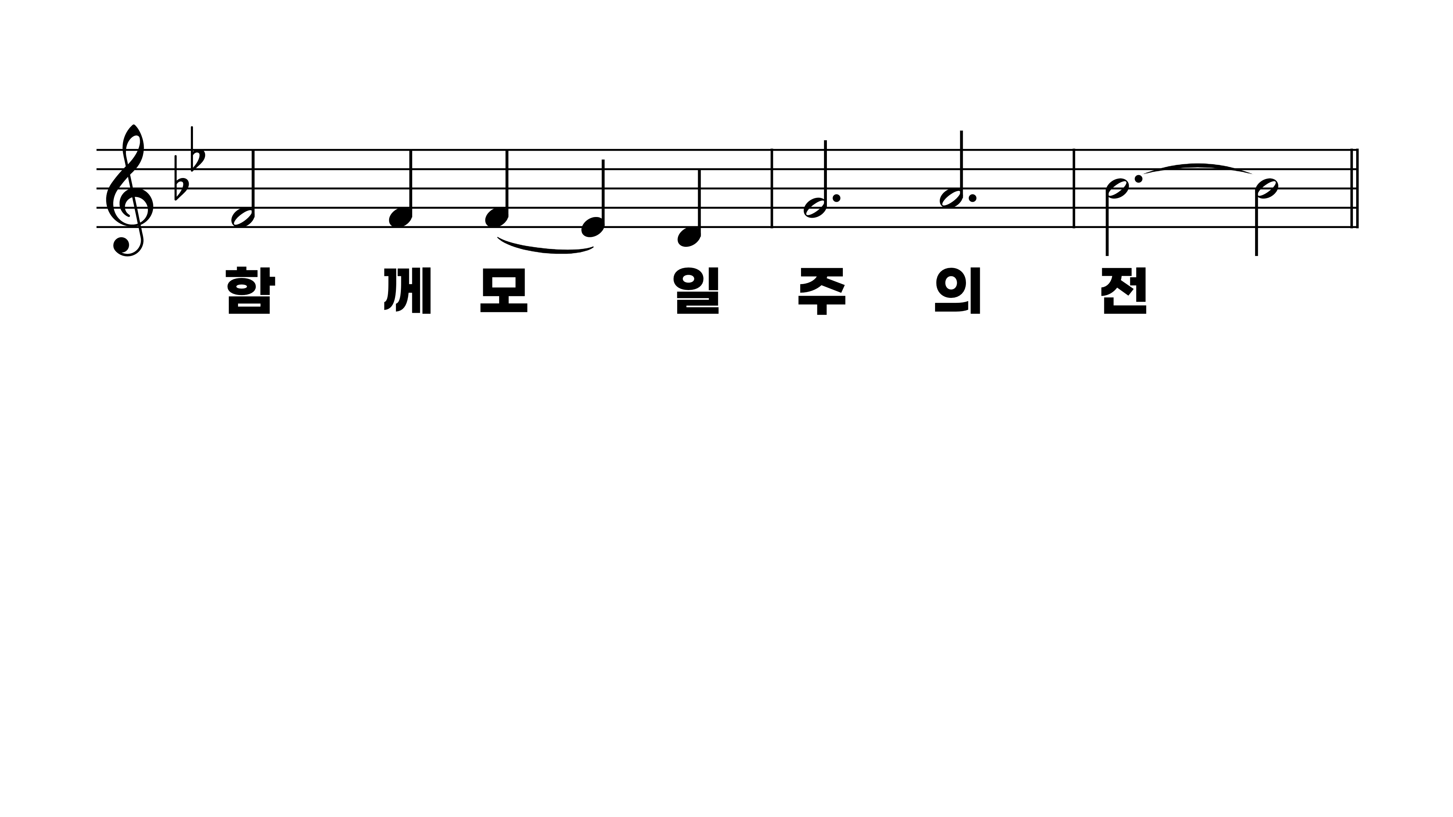
209장 이 세상 풍파 심하고
1.이세상풍파
2.그향기로운
3.주믿는형제
4.내손과혀가

Slide 7
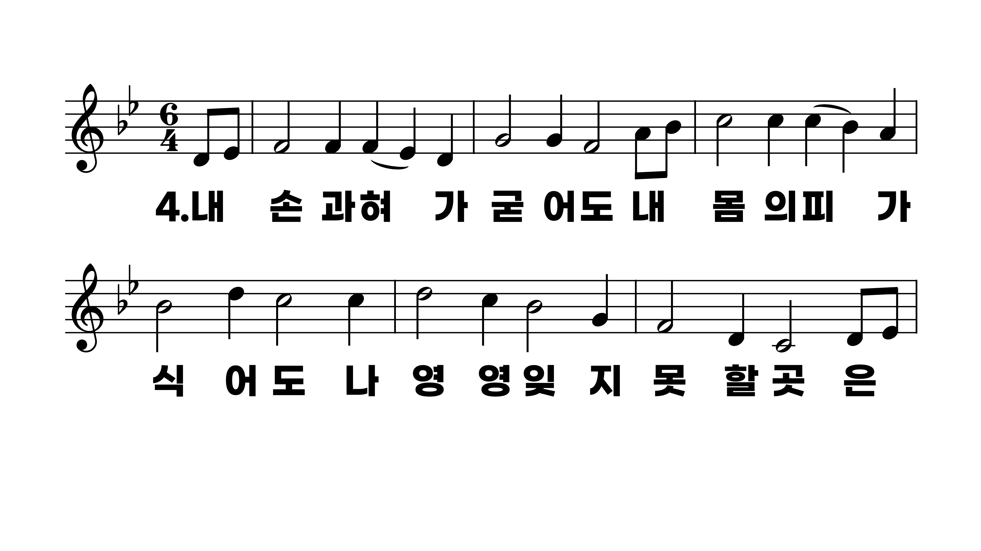
209장 이 세상 풍파 심하고
1.이세상풍파
2.그향기로운
3.주믿는형제
4.내손과혀가

Slide 8
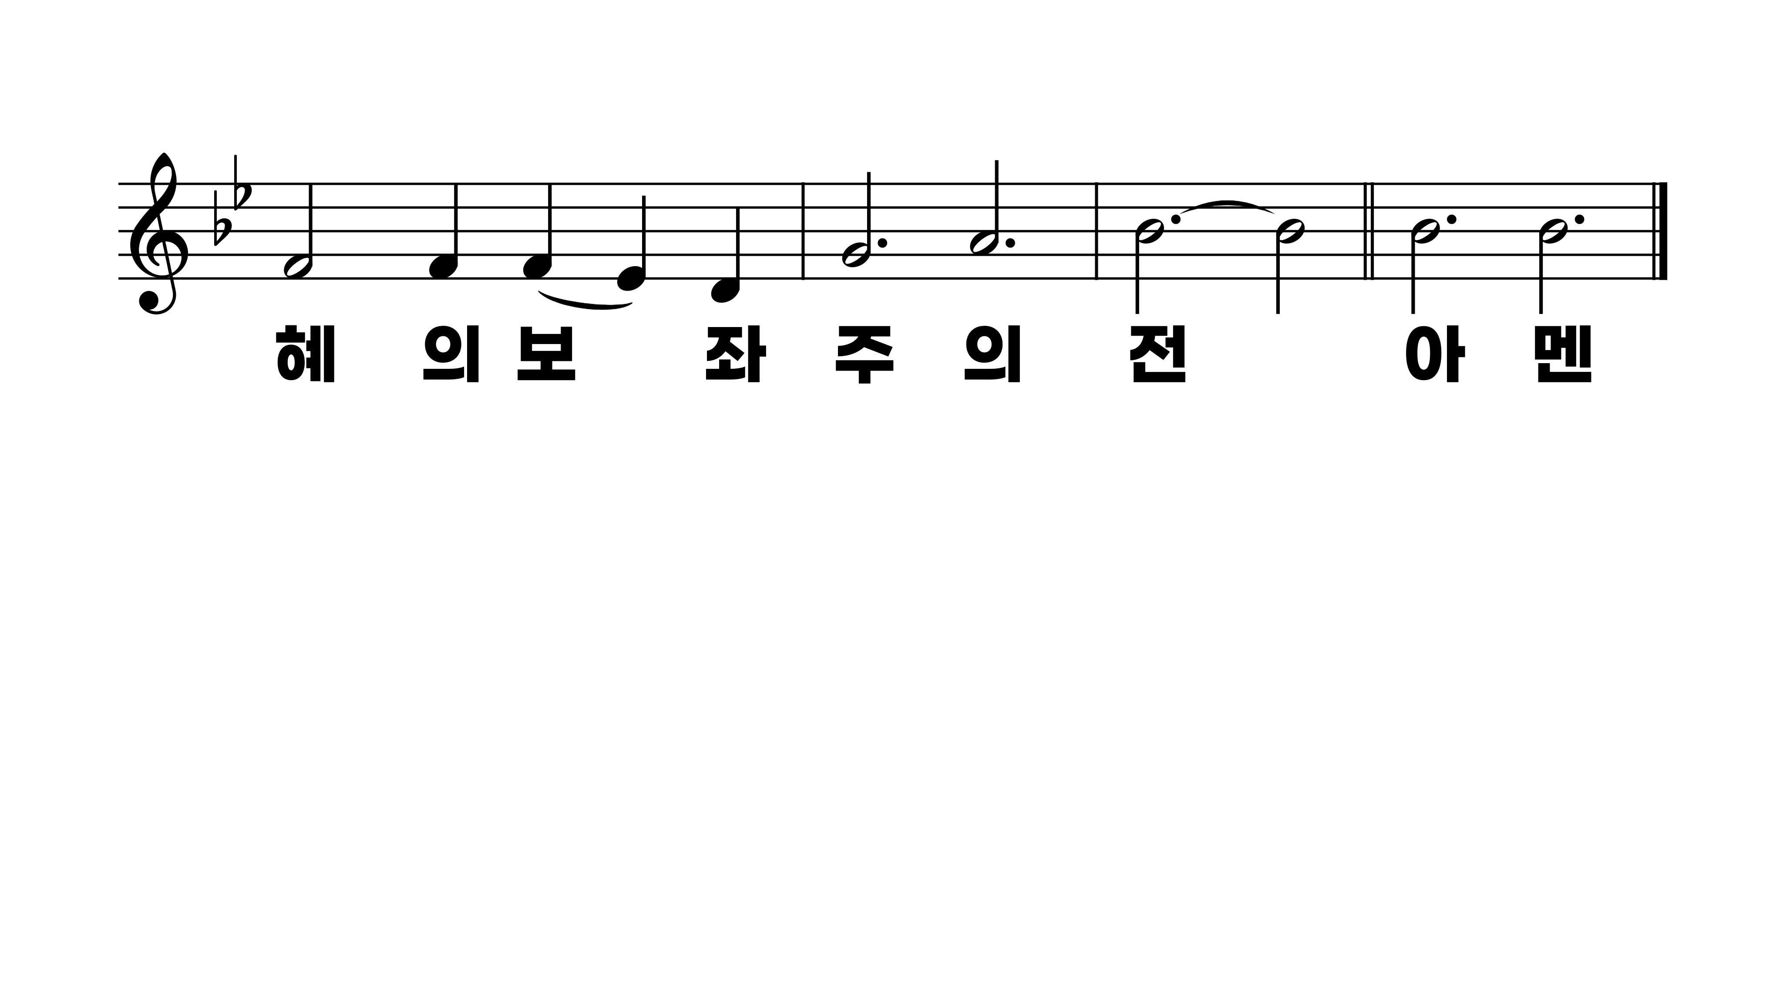
209장 이 세상 풍파 심하고
1.이세상풍파
2.그향기로운
3.주믿는형제
4.내손과혀가

